Slide 1
Позициялык эсептоо
системасы

Slide 2
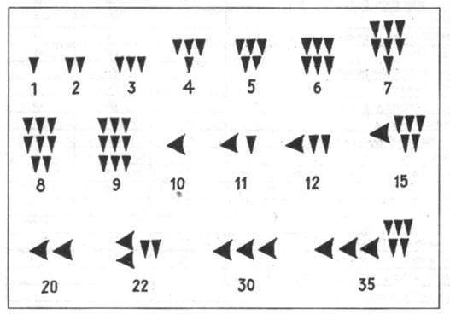
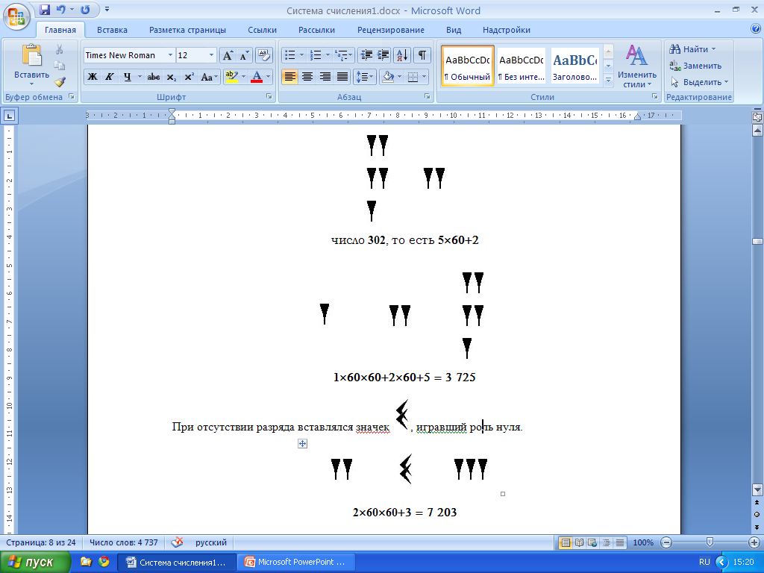
-бирдик
ПОЗИЦИЯЛЫК ЭСЕПТӨӨ СИСТЕМАСЫ
Вавилондук эсептөө системасы
(алтымыштык)
- ондук
- ноль
Notes:
В древнем Вавилоне примерно во II тысячелетие до нашей эры была такая система счисления - числа менее 60 обозначались с помощью двух знаков. Они имели клинообразный вид, так как вавилоняне писали на глиняных табличках палочками треугольной формы. Числа больше 60 записывались по разрядам, с небольшими пробелами между ними.
Лишь в V веке до нашей эры был введен особый знак - наклонный клин для обозначения пропущенных разрядов, игравший роль нуля.
1*60*60+2*60+5 = 3725
2*60*60+3 = 7203
Недостатки непозиционных системы счисления
Непозиционные системы счисления имеют ряд существенных недостатков:
1. Существует постоянная потребность введения новых знаков для записи больших чисел.
2. Невозможно представлять дробные и отрицательные числа.
3. Сложно выполнять арифметические операции, так как не существует алгоритмов их выполнения. В частности, у всех народов наряду с системами счисления были способы пальцевого счета, а у греков был счетная доска абак – что-то наподобие наших счетов.
Но мы до сих пор пользуемся элементами непозиционной системы счисления в обыденной речи, в частности, мы говорим сто, а не десять десятков, тысяча, миллион, миллиард, триллион.
Далее рассмотрим позиционные системы счисления.

Slide 3
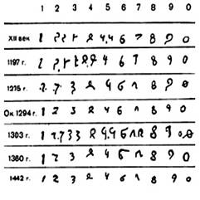
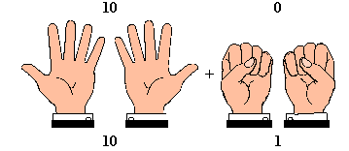

ОНДУК ЭСЕПТОО СИСТЕМАСЫ
ПОЗИЦИЯЛЫК ЭСЕПТӨӨ СИСТЕМАСЫ
Notes:
Арабская нумерация самая распространенная на сегодняшний день нумерация, которой мы пользуемся в настоящее время.
Применяемые в настоящее время цифры 1234567890 сложились в Индии около 400 г.н.э. Арабы стали пользоваться подобной нумерацией около 800 г.н.э., а примерно в 1200 г.н.э. ее начали применять в Европе, однако в Европе они стали известны благодаря трудам арабских математиков, и потому за ними утвердилось название «арабские», хотя сами арабы вплоть до настоящего времени пользуются совсем другими символами.
Форма «арабских» цифр со временем сильно изменялась. Та форма, в которой мы их пишем, установиласьXVIвеке.
В России арабская нумерация стала использоваться при Петре I (до конца XVII века сохранилась славянская нумерация).
По мнению марроканского историка Абделькари Боунжира арабским цифрам в их первоначальном варианте было придано значение в строгом соответствии с числом углов, которые образуют фигуры.

Slide 4
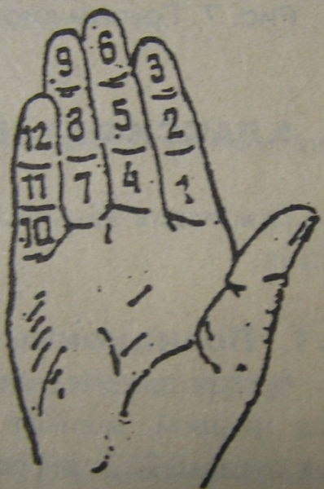
ПОЗИЦИЯЛЫК ЭСЕПТӨӨ СИСТЕМАСЫ
ОНДУК 0,1,2,3,4,5,6,7,8,9
ЭКИЛИК 0,1
ОН ЭКИЛИК
0, 1, 2, 3, 4, 5, 6, 7, 8, 9, A, B
.
Notes:
Следует помнить и не забывать, что первый разряд числа является нулевым.

Slide 5



Экилик эсептоо системасы
1
0
Сегиздик эсептөө системасы
0, 1, 2, 3, 4, 5, 6, 7
Он алтылык эсептөө системасы
0, 1, 2, 3, 4, 5, 6, 7, 8, 9, A, B, C, D, E, F
А символу
Notes:
Десятичная система счисления, привычная для нас, не является наилучшей для использования в ЭВМ. Для изображения любого числа в десятичной системе счисления требуется десять различных символов. При реализации в ЭВМ этой системы счисления необходимы функциональные элементы, имеющие ровно десять устойчивых состояний, каждое из которых ставится в соответствие определенной цифре.
Компьютеры используют двоичную систему потому, что она имеет ряд преимуществ перед другими системами:
для ее реализации нужны технические устройства с двумя устойчивыми состояниями (есть ток — нет тока, намагничен — не намагничен и т.п.), а не, например, с десятью, — как в десятичной; представление информации посредством только двух состояний надежно и помехоустойчиво; возможно применение аппарата булевой алгебры для выполнения логических преобразований информации; двоичная арифметика намного проще десятичной.
Недостаток двоичной системы — быстрый рост числа разрядов, необходимых для записи чисел.
Широкое применение в ЭВМ нашли также восьмеричная и шестнадцатеричная системы счисления. Обмен информацией между устройствами большинства ЭВМ осуществляется путем передачи двоичных слов. Пользоваться такими словами из-за их большой длины и зрительной однородности человеку неудобно. Поэтому специалисты (программисты, инженеры) как на этапах составления несложных программ для микроЭВМ, их отладки, ручного ввода-вывода данных, так и на этапах их разработки, создания, настройки вычислительных систем заменяют коды машинных команд, адреса и операнды на эквивалентные им величины в восьмеричной или шестнадцатеричной системе счисления. В результате длина исходного слова сокращается в 3 или 4 раза соответственно. Это делает информацию более удобной для рассмотрения и анализа. Таким образом, восьмеричная и шестнадцатеричная системы счисления выступают в качестве простейшего языка общения человека с ЭВМ, достаточно близкого как к привычной для человека десятичной системе счисления, так и к двоичному "языку" машины.

Slide 6
Белгилүү орус математиги Н.Н. Лузин:
«Ондук системанын артыкчылыгы
Математикалык эмес, зоологиялык.
Эгерде биздин колдорубузда он эмес
Сегиз манжа болуп каланда,
адам баласы сегиздик системаны
колдонмок»

Slide 7
Ондук э. с. | Экилик э.с | 8 э.с. | 16 э.с.
0 | 0 | 0 | 0
1 | 1 | 1 | 1
2 |  | 2 | 2
3 |  | 3 | 3
4 |  | 4 | 4
5 |  | 5 | 5
6 |  | 6 | 6
7 |  | 7 | 7
8 |  |  | 8
9 |  |  | 9
 |  |  | A=10
 |  |  | B=11
 |  |  | C=12
 |  |  | D=13
 |  |  | E=14
 |  |  | F=15

Slide 8
23145₁₀ | 27543₁₀
100101₂=х₁₀ | 110010₂=х₁₀
1100101₂=х₁₀ | 1110000₂
1FC₁₆ | AFD₁₆
256₈ | 149₈

